Slide 1
Introduksjon til Android-utvikling
Bendik Solheim & Thomas Johan Engmo Eggum

Slide 2
Hvem er vi?
Jobber med native utvikling på Android og iOS
Utviklere av AvinorFlights og Lufthavnsapper for Avinor

Slide 3
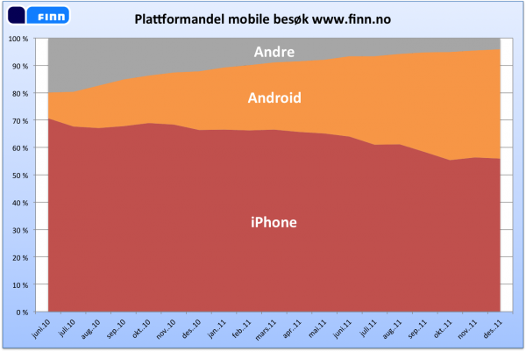
Bakgrunn #1

Slide 4
Bakgrunn #2
Enkelt å komme i gang med Android-utvikling

Slide 5
Teknologi
Android SDK = Java på Dalvik VM + Emulator
APK-fil du kan installere på telefonen, eller laste opp på Android Market

Slide 6
Hovedelementer i en app
AndroidManifest.xml
Inneholder essensiell informasjon om appen
Resources
Java-kode
Activities
Services
BroadcastReceivers

Slide 7
Eksempel #1
Nytt Android-prosjekt

Slide 8
Eksempel #2
Knapp som endrer tekst!

Slide 9

Mobilnettverket er tregt
Spinning wheels – skjer det noe?
Hvorfor ikke vise at det skjer noe?
Klassen AsyncTask to the rescue!
Abstrakt klasse
Skjuler trådmarerittet for deg
Viktig med en løs kobling mellom bakgrunnsjobb og Activity

Slide 10
Eksempel #3

Slide 11
Flere Activities
En Activity per “hovedskjerm”

Slide 12
Eksempel #4

Slide 13
Oppgave!
App som henter flydata fra alle norges flyplasser
Benytter seg av alt vi har lært i dag
Hent fra
git blablabla

